Slide 1


2020全年业绩发布演示材料
2021年4月

Slide 2
免责声明
JS环球生活有限公司（「本公司」）的潜在投资者、分析员及股东以及本文件的其他接收者请注意，本文件及与简报一并作出的任何口头讨论仅供您参考之用，不得直接或间接向其他人士转送、发表、分发、发布或散布本简报的任何部份。
本简报及相应的讨论可能包含涉及风险和不确定因素的前瞻性说明。这些说明的表述通常会使用前瞻性的字眼，例如相信、期望、预期、预计、计划、预测、目标、可能、将会，或者某些行动可能或预期会在将来产生结果等等。阁下不应过分倚赖此等仅适用于本简报发表日的前瞻性说明。这些前瞻性的说明基于来自本公司以及其他我们相信来源可靠的资料。
请务必注意，简报内容未经审核或独立查证。我们不会就简报所载任何事宜作出任何陈述及保证 ，并明确表示不会承担有关责任。我们无法保证简报所载资料于现时或将来属准确或完整，因此该等资料不应被倚赖。对于因使用本简报所载任何资料及数据而引致或与之有关的任何损失，我们概不承担任何法律责任。
本简报并非亦无意直接或间接地发表、分发、发布或散布到其他司法管辖区，因此举将受到限制、违法或违反法律或法规要求。
本简报并不构成任何适用法律下的公开要约，或者要约出售或购买任何证券或其他金融工具的任何要约招揽或与该等证券或工具有关的任何建议。
若您出席本简报会或阅读有关的简报资料，将被视为已同意本简报所载的条款、义务和限制。

Slide 3
目录
1
2020年财务更新
3
2
2020年业务更新
11
3
策略及展望
22

Slide 4
1. 2020年财务更新

Slide 5





2020年主要财务指标
货币单位：百万美元
 | 收入 | 2020年收入 42.0亿美元 +39.1%
 | EBITDA及利润率⁽¹⁾ | 2020年EBITDA 7.0亿美元 +141.7%
 | 净利润及净利率 | 2020年净利润 4.0亿美元 +372.2%
 | 毛利润及毛利率 | 2020年毛利润 17.4亿美元 +54.7%
 | 经调整EBITDA及利润率⁽¹⁾ | 2020年 经调整EBITDA 6.6亿美元 +63.5%
 | 经调整净利润及利润率⁽¹⁾ | 2020年 经调整净利润 4.2亿美元 +79.2%
37.4%
41.5%
9.6%
16.7%
13.4%
15.8%
2.8%
9.6%
7.8%
10.0%
(1) 净利润调整项及EBITDA调整项为未经审计数据
Notes:
大家好，接下来我为各位介绍一下JS环球生活2020年的财务情况：
2020年，JS环球生活收入大幅提升，利润接近四倍增长，盈利能力也明显提升。全年集团录得收入42亿美元，同比增长39.1%。毛利润同比增长54.7%，毛利率大幅提升4.1个百分点至41.5%。EBITDA同比增长141.7%至7亿美元，EBTIDA率同比提升7.1个百分点至16.7%。经调整EBITDA同比增长63.5%至6.6亿美元，具体的调整项我会随后跟大家分析。净利润同比大幅增长372.2%至4.0亿美元，净利润率大幅提升6.8个百分点至9.6%。经调整净利润同比增长79.2%至4.2亿美元，调整后净利润率为10.0%。

Slide 6



收入细分及增长驱动因素
按分部划分
按区域划分
按产品类别划分
（百万美元）
年增率
（百万美元）
年增率
（百万美元）
年增率
总体：
39.1%
总体：
39.1%
总体：
39.1%
其他：
45.0%
其他：
29.4%
SharkNinja:
57.4%
欧洲：
103.6%
烹饪电器：
41.6%
中国：
13.2%
食物料理
电器：
22.2%
九阳：
14.3%
北美:
51.6%
清洁电器:
50.4%
2020年收入按分部划分
2020年收入按区域划分
2020年收入按产品类别划分
欧洲
其他市场
其他
烹饪电器
清洁电器
北美
中国
食物料理电器
分析说明:
    SharkNinja分部的增长主要受益于现有以及新品类的强劲表现，此外，品牌在欧洲市场表现亮眼，英国市场销售增速迅猛，并成功进军德国、法国市场
    九阳分部的增长主要来源于核心品类的主销价位段拓宽，不断推出新品匹配各圈层，成功吸引消费者
分析说明:
    美国市场销售保持强劲，得益于新产品的强劲表现，以及集团在现有及新品类不断向市场推陈出新。我们在成功地扩大市场份额否认同时，通过全渠道优势，充分应对了消费者从线下到线上的转变
    中国市场的稳健增长主要来源于线上渠道的布局、新品推出及核心品类的主销价位段拓宽
    欧洲市场的强劲增长主要来源于英国市场在清洁品类市场份额不断提升，Ninja业务的增长以及在德、法两个新市场的成功布局
分析说明:
    烹饪电器的强劲增长主要受益于Ninja Foodi新品在北美及欧洲的强劲表现（包括Ninja Foodi 强力搅拌机及加工机、Ninja Foodi Smart XL 6-in-1室内烧烤炉等)
    清洁电器的增长主要来源于广受消费者青睐的新品（如高端导航扫地机器人、VACMOP吸拖一体机等），以及现有产品的快速增长
    食物料理电器的增长主要来源于创新产品及技术的下沉，并进入主销价格段
Notes:
下面，给大家拆分一下收入情况。按照分部划分，20年九阳分部同比增长14.3%，主要来源于核心品类的主销价位段拓宽，不断推出新品匹配各圈层，成功吸引消费者。SharkNinja分部全年取得57.4%的强劲增长，主要由于新品表现强劲且市场份额不断扩大，欧美市场迅速增长带动。
按区域划分，全年中国地区实现13.2%的稳健增长。北美市场实现51.6%的高增长，欧洲市场依然维持高速增长趋势，同比增长103.6%，主要由英国市场清洁品类市占率不断提升，以及市场拓展成功所带动。此外，其他市场（包括日本）也录得45.0%的高增速。主要由于公司几乎所有品类都成功推出新品，很好的满足了消费者需求。同时，也受益于线上渠道布局以及产品推广策略成功。
按产品类别划分，烹饪电器同比增长41.6%，主要由于Ninja Foodi 新品在北美及欧洲的强劲表现。清洁电器同比增长50.4%，主要由于我们推出的扫地机器人、吸拖一体机等新产品受到消费者欢迎，现有品类也实现了快速增长。食物料理电器同比提升22.2%，主要来源于创新产品及技术的下沉，并进入主销价格段。

Slide 7
毛利及毛利率
毛利按业务分部
（百万美元）
集团于2020年的毛利及毛利率均表现出强劲增长，其中毛利同比增长54.7%，毛利率同比提升4.1个百分点，主要由于:
九阳及SharkNinja持续的业务协同，原材料采购及产品生产的规模效应显著
公司的部分吸尘器、扫地机器人及空气炸锅产品获关税豁免，并于2020年就过往年度的关税费用获得38.1百万美元的关税退税；及
北美及欧洲市场产品及渠道组合优化，产品端 – 高毛利的扫地机器人的推出带动整体毛利提升；渠道端 – 后疫情新常态促使毛利较高的线上渠道渗透率上升
37.3%
37.4%
41.5%
九阳分部的毛利率由2019年的33.3%略微下降至2020年的32.6%，主要由于渠道组合变化影响
SharkNinja分部毛利率由2019年的40.3%提升至2020年的46.3%，主要得益于欧美市场收入的高速增长、成本节省、产品及渠道组合优化及关税退税带来的正面影响⁽²⁾
⁽¹⁾
毛利率
(1) 其他业务分部主要包括九阳豆业，集团已于2018年11月向一名关联方出售集团于九阳豆业的大部分股权，其后不再以附属公司综合入账，且不再设置其他分部
(2) 若剔除于2020年就过往年度的关税费用确认约38.1百万美元关税退税的影响，毛利率将为44.9%
Notes:
接下来，给大家介绍一下毛利率。全年毛利润额大幅提升54.7%至17.4亿美元，毛利率同比提升4.1个百分点至41.5%，主要由于九阳及SharkNinja持续业务协同，原材料采购及生产规模效应显著。同时，我们在2020年就过往年度的关税费用获得3,810万美元的关税返还。同时，欧美市场产品及渠道组合优化，如高端毛利的扫地机器人推出以及后疫情新常态促使毛利较高的线上渠道渗透率提升。
九阳全年毛利为32.6%，同比略微下降，主要由于渠道组合变化的影响。SharkNinja毛利率大幅提升6.0个百分点至46.3%，主要受益于欧美市场收入的高速增长、成本节省、产品及渠道组合优化及关税退税带来的正面影响。

Slide 8
营运资金管理
营运资金管理
平均存货周转天数⁽¹⁾
平均应收账款及应收票据周转天数⁽²⁾
平均应付账款及应付票据周转天数⁽³⁾
（天）
（天）
（天）
(1) 平均存货周转天数等于平均存货除以销售成本再乘以期内天数，平均存货等于期初存货加期末存货，再除以二
(2) 平均应收账款及应收票据周转天数等于平均应收账款及应收票据除以收入再乘以期内天数，平均应收账款及应收票据等于期内应收账款及应收票据（扣除减值）加期末应收账款及应收票据，再除以二
(3) 平均应付账款及应付票据周转天数等于平均应付账款及应付票据除以销售成本，再乘以期内天数，平均应付账款及应付票据等于期初的应付账款及应付票据（扣除减值后）加上期末的的应付账款及应付票据，再除以二
Notes:
关于营运资金管理，2020年JS存货周转天数、应收账款天数以及应付账款周转天数分别为：71天、86天以及104天。详细来看；
存货周转天数：2020年存货周转天数为71天，与2019年持平。九阳与SN周转天数与去年基本持平
应收账款天数：2020年应收账款天数从2019年的94天下降至2020的86天。主要由于SN应收账款天数减少。SN应收账款天数减少8天，主要由于和部分零售商展开提前回款合作项目
应付账款周转天数：2020年应付账款天数由2019年的89天增加至104天。九阳应付账款天数增加是由于利用更多应付票据优化付款安排。SN应付账款周转天数增加由于应付账款余额增速快过销售成本
公司现有营运资本充足，现金流状况健康，我们会持续进行优化及积极管理。

Slide 9
现金流及资本结构
现金流
资本开支
（百万美元）
（百万美元）
债务情况及到期情况
杠杆比例 ⁽¹⁾
（百万美元）
公司于2020年3月完成对部分现有债务的低成本再融资置换工作，有效降低综合财务成本
(1) 过去12个月经调整EBITDA为未经审计数据；净债务计算方法为：计息银行借款总额 + 租赁负债总额 – 现金及现金等价物
Notes:
下面，为大家分析一下JS全年的现金流及资本结构，全年JS营运现金流入6.53亿美元，资本开支1.3亿美元。债务总额9.39亿美元，我们在2020年完成了对现有债务的低成本再融资置换工作，有效的降低了综合财务成本。全年，集团杠杆比例大幅改善，从2019年的1.6倍降低到0.7倍。

Slide 10
调整项 – 净利润
2019 – 2020净利润调整情况
（百万美元）
净利率
经调整净利率
2.8%
9.6%
10.0%
3
4
5
6
7
1
2
1
股权报酬由2019年的30.3百万美元增加至2020年的38.0百万美元，主要由于公司自2019年10月起采纳的受限制股份单位计划所致
2
2019年公司录得21.4百万美元的上市开支，主要由于本公司的港交所上市项目所致。该项支出于2020年为零
3
2019年与2020年相比，影响净利润的其他因素（除股权报酬及上市开支变动影响外）主要包括毛利增长616.3百万美元，并受销售及分销开支的增加（188.7百万美元）及行政开支的增加（71.7百万美元）部分抵消，以及其他科目变动
分析说明
4
由于收购SharkNinja产生的无形资产（收购日根据公允价值确认的SharkNinja拥有的专利和零售商关系）和递延融资成本摊销
5
公司于2020年完成对部分现有债务的低成本再融资置换工作所产生的一次性递延融资成本摊销
6
2020年出售物业、厂房及设备、投资物业及附属公司的收益23.4百万美元
7
公司于2020年就过往年度的关税费用获得38.1百万美元的关税退税
Notes:
下面给大家分析一下调整项，2020年，集团经调整后净利润为4.19亿美元，主要调整的项目有：
由于收购SharkNinja产生的无形资产和递延融资成本摊销2,370万美元；
集团于2020年完成对部分现有债务再融资置换工作，有效的降低了财务成本，因此所产生的递延融资成本加速摊销的一次性开支3,130万美元；
截至2020年12月底，集团获得了归属于2019年关税退税所产生的销售成本减少3,810万美元；
上半年集团股权激励费用3,800万美元;
2020年出售物业、厂房及设备、投资物业及附属公司的收益2,340万美元。

Slide 11
调整项 – EBITDA
2019 – 2020 EBITDA调整情况
（百万美元）
EBITDA利润率
经调整EBITDA利润率
9.6%
16.7%
15.8%
1
2
4
5
3
1
股权报酬由2019年的30.3百万美元增加至2020年的38.0百万美元，主要由于公司自2019年10月起采纳的受限制股份单位计划所致
2
2019年公司录得21.4百万美元的上市开支，主要由于本公司的港交所上市项目所致。该项支出于2020年为零
分析说明
2019年与2020年相比，影响EBITDA的其他因素（除股权报酬及上市开支影响外）主要包括毛利增长616.3百万美元，并受销售及分销开支的增加（188.7百万美元）及行政开支的增加（71.7百万美元）部分抵消，以及其他科目变动
3
4
2020年出售物业、厂房及设备、投资物业及附属公司的收益23.4百万美元
5
公司于2020年就过往年度的关税费用获得38.1百万美元的关税退税
Notes:
全年集团调整后EBITDA为6.63亿美元，主要调整项包括2020年出售物业、厂房及设备、投资物业及附属公司的收益2,340万美元以及全年集团获得了归属于2019年关税退税所产生的销售成本减少3,810万美元。
以上是对JS环球生活全年财务情况的介绍。谢谢各位！

Slide 12
2. 2020年业务更新

Slide 13
JS环球生活是专注于小家电市场的全球领先品牌
全球小家电市场排行榜
2020零售额
（十亿美元）
2020
市场份额
2020年全球前十大品牌占有~63.8%的市场份额
公司A | 8.8 | 9.5%
公司B | 8.2 | 8.8%
公司C | 8.0 | 8.7%
公司D | 7.7 | 8.7%
JS环球生活 | 6.8 | 7.3%
公司E | 6.4 | 6.9%
公司F | 4.6 | 5.0%
2020年JS环球生活位居全球小家电行业第五
专注于小家电品牌^{（1）}排行榜第三
专注小家电的企业（2020年收入50%+来自于小家电）⁽¹⁾
JS环球生活建立的竞争地位将持续巩固并提升全球领导力
品牌影响力
销售渠道
在中美市场拥有深厚品牌积淀，具备全球品牌影响力
聚焦中高端市场，持续增强的品牌力使JS Global拥有强大的定价能力、驾驭高端化趋势
供应链管理
在中美两个最大市场具有广泛覆盖的线下线上销售网络
全渠道战略更好整合资源、服务消费者
创新能力
具有高度灵活性的全球供应链体系
高效的产品品质和成本控制
强大的全球研发平台
成功的开创了多个品类
注： 行业数据根据弗若斯特沙利文行业报告；市场规模、市场份额及排名数据以零售额计
(1) 2020年超过50%的年营业收入来源于小家电板块

Slide 14
2020年业务重点回顾
强劲的美国市场销售业绩
    美国市场销售保持强劲，主要由于新品的强劲表现，以及我们近年不断向市场推出新品的能力。我们在现有品类中获取市场份额，并在新品类中实现增长，同时通过利用我们的全渠道优势和增加对网络营销的投资应对渠道结构向线上的改变
强劲的中国市场销售业绩
    中国市场销售收入增长达13.2%，主要来源于线上渠道的布局、不断推出新品匹配各圈层及核心品类的主销价位段拓宽
    强劲的双十一销售表现，其中包括Shark中国在双十一期间实现“全网蒸汽拖把与电动拖把品类双冠王”
国际市场强劲增长
    欧洲市场销售以103.6%的年增率高速增长，主要源于英国市场的强劲增长。此外，公司于年内成功进驻德国、法国市场
    其他国际市场销售以45.0%的年增率增长，主要由于日本市场的持续增长
新品表现亮眼
    SharkNinja旗下各品类（如烹饪电器、扫地机器人、炊具等）推出的新品持续获得极佳的消费者反馈
    九阳旗下成功推出SKY系列并进入主销价位段，吸引注重生活质量的消费者群体；萌潮系列和跨界IP新品，成功吸引年轻消费者
有效应对贸易战导致的关税费用增加，维持稳定毛利率
    公司的部分吸尘器、扫地机器人及空气炸锅产品获关税豁免，并于2020年就过往年度的关税费用获得38.1百万美元的关税退税
    因应关税环境的不确定性，公司持续开发中国以外的产能，并继续优化跨地区协同效应，进一步提升JS环球的供应链及产能的灵活度
业务协同
    基于Foodi协同开发的成功经验，SharkNinja和九阳持续在加热电器领域深化合作，推出包括Grill系列、DZ系列双腔空气炸锅、SF系列蒸汽空气炸锅、电动拖把系列等新品
    庞大的全球采购网络扩大JS环球生活的供应商基础
    通过SharkNinja和九阳的合并采购形成规模经济，强化与供应商的议价能力，有效降低年内生产成本
    成功的业务协同策略，实现Shark中国和Ninja Foodi系列的强劲业绩增长

Slide 15



贸易战更新
美国关税对业务的影响
关税应对策略
集团收入 – 按分部
向现有供应商于中国以外的工厂（如越南、泰国及香港）采购受中美关税影响较多的产品
    2020年，若无关税豁免，受25%美国关税影响的产品占比JS环球生活收入约30%（占比SharkNinja同期收入约46% ）
    2020年受7.5%美国关税影响的产品占比JS环球生活收入约2%（占比SharkNinja同期收入约3% ）
九阳
35%
在现有供应基础上开拓新的合作供应商，构建全球供应生态
SharkNinja
65%
开展美国本地组装及/或生产的新策略
优化定价及产品分配以增加低关税产品的占比
25% 美国关税
深化九阳及SharkNinja的供应链协同优势，在物料定价、价值工程、次级供应商采购等层面强化议价权
7.5% 美国关税
0%额外美国关税

Slide 16
SharkNinja分部 – 总体回顾
    现有品类，如有绳及无绳吸尘器、搅拌机的表现强劲。新产品成功落地且全渠道销售优势带动市占率进一步提升
    2020年DTC渠道及线上渠道大幅增长，
    公司并策略性的提升线上广告的投入
    持续拓展全球市场，2020年英国及日本市场实现强劲增长。并成功进驻德国及法国
渠道
及运营
产品
新品类成功拓展，包括高级导航扫地机器人、室内烤架和烤箱、炊具及地板清洁新产品系列
    Shark和Ninja品牌皆持续透过数位媒体营销和电视广告增加品牌知名度
    和销售
    清洁品类及烹饪品类的消费需求持续增长，并因后疫情的新常态下消费习惯改变进一步提速
    北美市场持续推行
    “52周在线”的广告策略

Slide 17


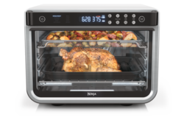
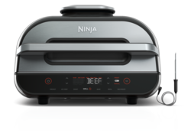



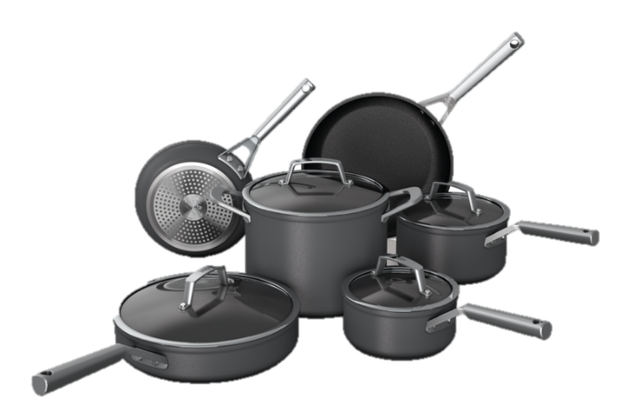

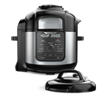
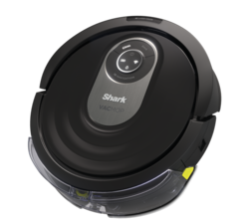
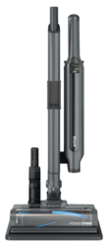

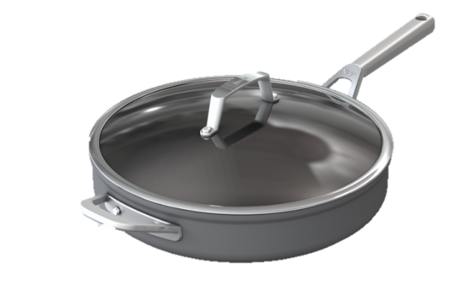
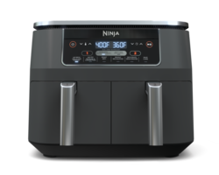
SharkNinja分部 – 总体回顾（续）
2020年热销产品概览
Foodi 系列
扫地机器人
有绳及无绳吸尘器
炊具
Ninja™ Foodi™ NeverStick™
高端炊具
Ninja® Foodi™ 10-in-1 XL Pro 大型空气烤箱
Ninja® Foodi™ Smart XL 6-in-1 室内烧烤炉
Shark IQ Robot™ XL 扫地机器人
（附带自动清空功能）
Shark® Vertex™
直立吸尘器
Shark VACMOP™ Pro
无绳硬地洗脱一体机
Ninja® Foodi® 强力搅拌机及加工机
Ninja® Foodi™ 8-qt. 9-in-1 Deluxe XL 压力锅及空气炸锅
Shark® Wandvac™ System Ultra-Lightweight
强力无绳推式吸尘器
Shark® Vertex™
UltraLight™
无绳及有绳推式吸尘器
Shark® AI VACMOP™
扫地机器人及拖把
Ninja® Foodi® 6-in-1 8夸脱双栏空气炸锅附带DualZone™科技
2021年新品品类概览
空气清新机品类
个人护理品类

Slide 18
SharkNinja分部 – 收入及毛利
收入 – 按品牌
毛利
（百万美元）
（百万美元）
年增率
57.4%
41.2%
40.3%
46.3%⁽¹⁾
年增率
+17.5%
年增率
80.6%
年增率
+15.0%
（未包含Shark中国）
毛利率
(1) 若剔除于2020年就过往年度的关税费用获得38.1百万美元的关税退税影响，毛利率将为44.9%

Slide 19
九阳分部 – 总体回顾
    发挥电商渠道优势，把握增长契机
    2020年洞察市场机会，不断推出新品，解决消费者痛点，广受消费者青睐
    线上、线下建立全面的直播体系矩阵，包括明星/达人直播、Boss直播、店铺自播、员工/导购员自播等多种模式融合，提高品牌曝光频次
渠道
及运营
产品
    SKY系列持续推出创新产品，获得良好的市场反馈，并已成功进入主销价位段
    积极开拓新兴市场渠道，包括线下高端品牌店及线上新品类旗舰店，并通过数据化运营实现O2O融合发展
    跨界IP合作更加多样化，产品更加系列化，增加新时代消费者对国民品牌的关注度
    持续推进数字化和新零售运营，全力建立新渠道、培养新用户及吸引新粉丝，布局完善AIPL全链路数据，实现全面数字化转型

Slide 20


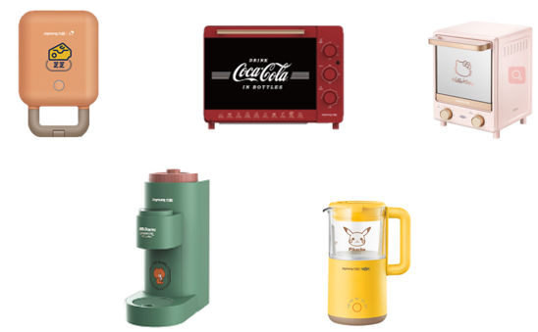



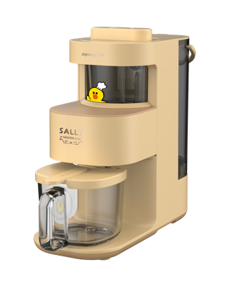



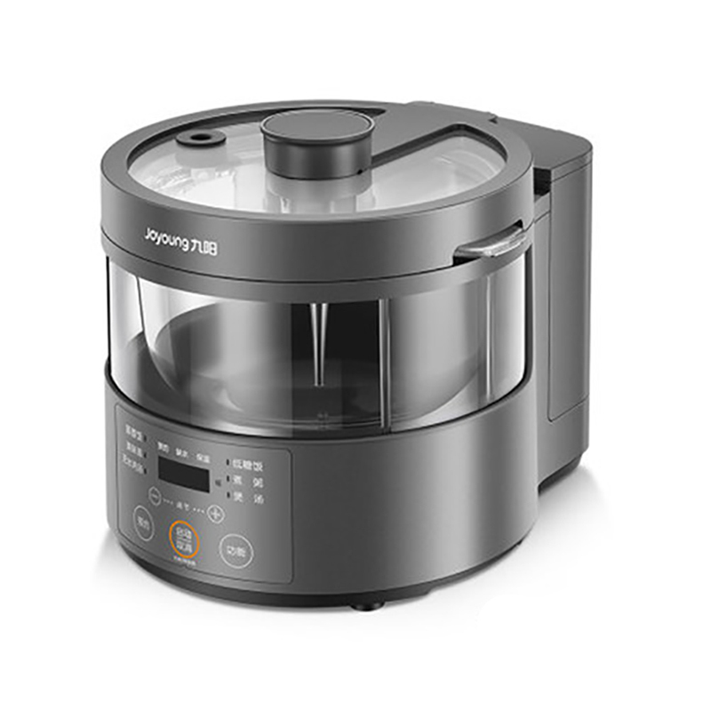
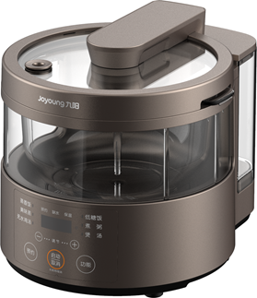

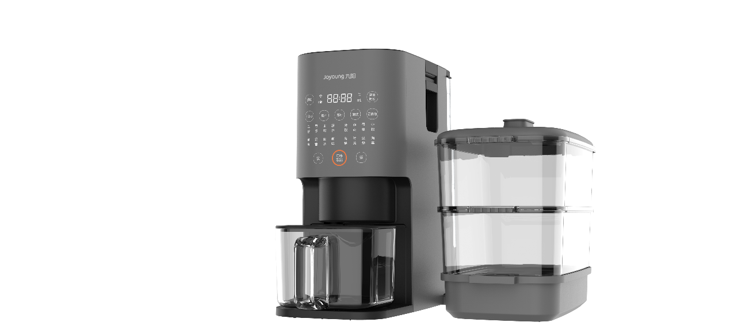
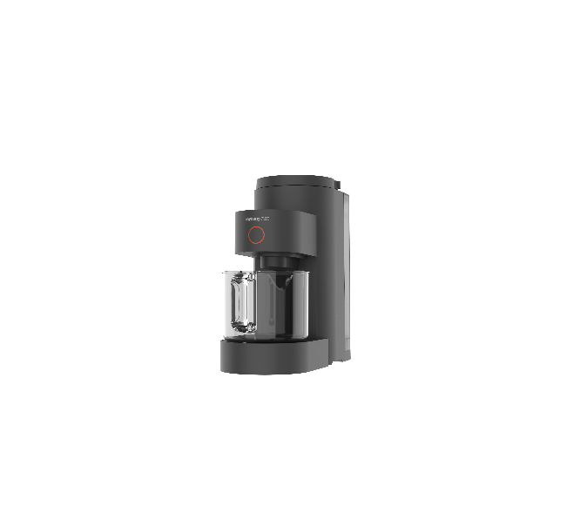
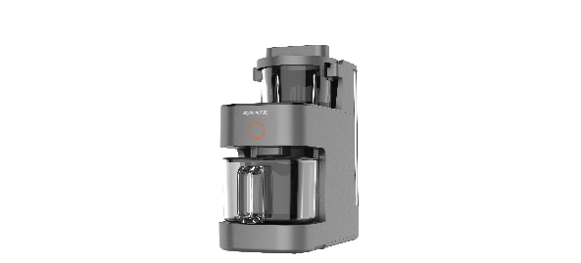
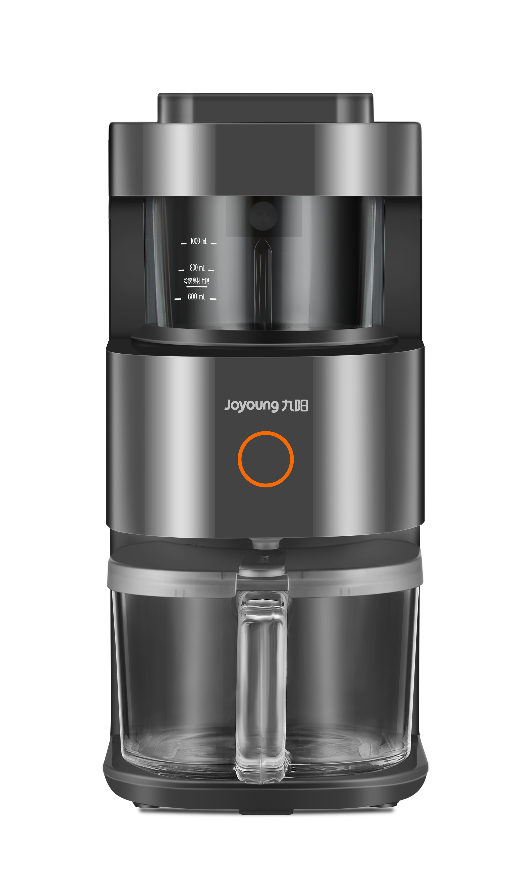
九阳分部 – 总体回顾（续）
2020年新品聚焦及渠道创新 New product focus and channel innovation in 2020
2020年新品推出及渠道创新
萌潮系列 – IP联名持续深化，产品多元化、系列化
全民直播体系
明星/达人直播
明星、达人代言
与主流品牌合作推出多项跨界IP联名产品
SKY系列 – 产品持续创新，进入主销价位段
S – 多功能蒸气饭煲
K – 豆浆机
Y – 破壁机
Boss直播
（经销商）
店铺自播
S160
S360
SF5
K2S
K350
Y1
Y3

Slide 21
九阳分部 – 收入及毛利
收入 – 按产品类别划分
毛利
（百万美元）
（百万美元）
32.3%
33.3%
32.6%
年增率
+14.3%
年增率
+8.6%
年增率
+11.8%
年增率
+12.2%
毛利率

Slide 22


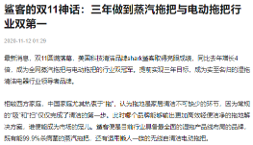
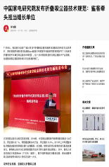
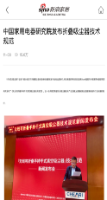
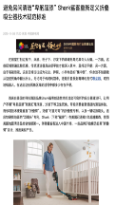

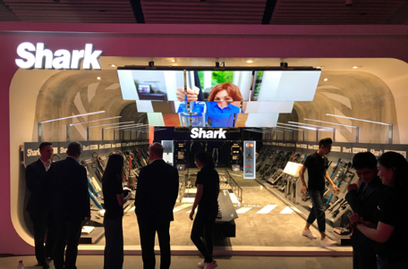
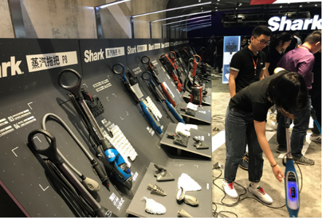
业务协同及中国合资企业更新
业务协同
中国合资企业更新
    产品品类逐渐丰富
    基于Foodi协同开发的成功经验，SharkNinja和九阳持续在加热电器领域深化合作，推出包括Grill系列、DZ系列双栏空气炸锅、SF系列蒸汽空气炸锅、电动拖把系列等新品，持续丰富品类，有效触达更广泛的市场
持续巩固拖把冠军地位，2020年
双十一期间实现天猫、京东两大平台的
拖把品类第一
SharkNinja和九阳工程管理团队推动双方进一步合作的计划，包
括设计评估、资源共享及新项目的快速开发
    全球研发中心覆盖中国、美国和英国
借助与中国现有、新建立及拓展中的采购关系网络，扩大供应商基础
双十一拖把品类双冠王，获媒体广泛关注
建立首个行业折叠吸尘器技术规范
通过SharkNinja和九阳的合并采购形成规模经济，强化与供应商
的议价能力，有效降低生产成本
品牌传播聚焦核心城市及渠道
导购演示，增强购物体验

Slide 23
3. 策略及展望

Slide 24
主要增长策略
2
持续拓展新品类，并透过对速感科技的收购，深度整合智能家电定位导航尖端科技，持续实现产品创新
1
通过不断优化渠道和产品组合，赋能现有品类增长
4
最大化九阳和SharkNinja的协同效应
3
利用过往开拓新市场的成功经验和策略实现进一步的国际扩张

Slide 25


新冠疫情对于业务的影响
    产能方面，公司及上下游供应商的产能均已于第二季度完全恢复
    销售方面，九阳线下门店已恢复营业，然而消费习惯的改变因疫情有所提速，目前线下客流主要聚集于Mall店，九阳是小家电行业中领先入驻购物中心的品牌之一；此外，公司通过全民直播矩阵（包括明星、达人、导购、Boss（经销商）等），有效促进品牌营销及全渠道发展
    需求方面，在“后疫情时代”的背景下，消费者对于厨房电器的需求及兴趣有所提升。此外，强化的卫生意识使消费者对深度清洁产品的需求增加
    我们的供应链因疫情影响于上半年平均有4-6周的中断，但于第二季度已回复疫情前水平，且后续新品皆如期推出；2020年下半年，由于全球对集装箱的需求量过大，产品入库略有延迟，但我们成功地控制了风险，满足了客户的需求，在2020年下半年实现了业务的强劲增长
    我们有效发挥全渠道的分销能力，在部分销售由线下转移到线上渠道的背景下，借助我们与北美各大零售商（如沃尔玛、亚马逊和塔吉特）的良好关系针对此消费行为变化快速做出零售策略的调整
    在疫情背景下，消费者在家的时间增加，且对卫生条件的要求提升，并有更多的机会在家做饭，而公司许多的产品线（如烹饪电器、清洁电器等）皆能精准对接消费者需求。虽然新冠肺炎对全球市场的影响仍存在不确定性，但我们能够通过现有品类及新品类拓张、以及强大的研发储备实现持续稳定增长

Slide 26


业务协同及中国合资企业
    有效利用跨部门团队发掘的节流契机，利用合并采购和供应商共享增加议价能力
    强化工程团队协同，以有效达成设计标准化及额外的规模效应
业务协同
    产品以用户为中心更加本土化、系列化和轻量化
    巩固拖把行业的冠军地位
    品牌渠道双驱动，线上线下融合发展
    打造数字化全域营销，把握直播风口
    线下以终端为核心，导购为第一生产力，整合商圈实现样板突破
中国合资企业

Slide 27




我们的使命
“
”
通过革命性创新及设计驱动型智能家居产品提高全球家庭每日生活品质

Slide 28


